Slide 1
Clavados

Slide 2
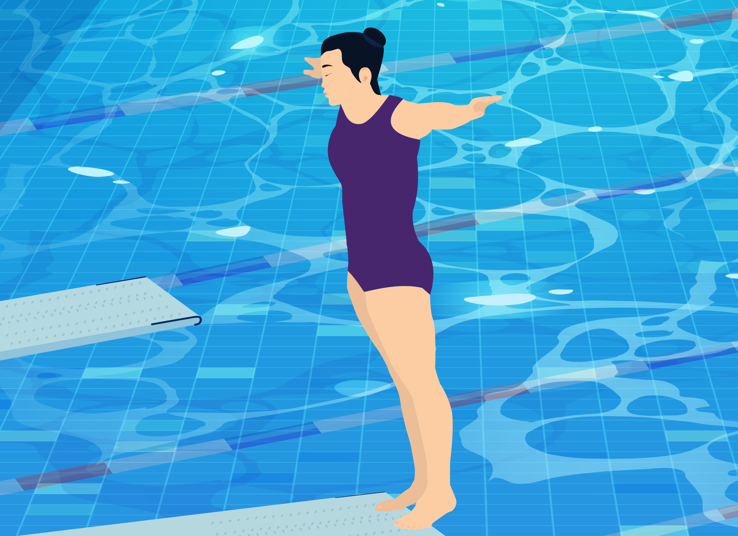
Clavados
Revisemos el video “Clavados”.
Notes:
Imagen del preview con hipervínculo al video

Slide 3
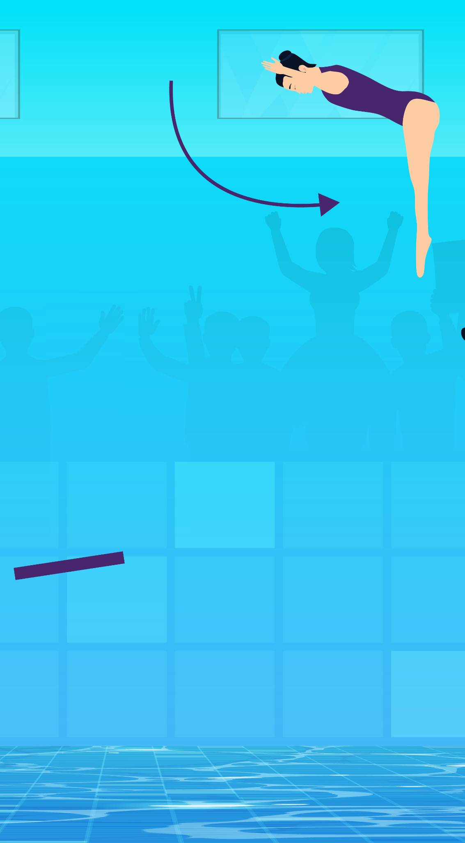
Clavados
¿Conocían este deporte? ¿Han visto la competencia de clavados de los Juegos Olímpicos?
¿Cómo es la trayectoria que siguen los clavadistas en sus saltos?
Notes:
Comente a sus estudiantes que, dado que el cuerpo del clavadista no es puntual, resulta difícil identificar su trayectoria durante el salto. Por lo tanto, es recomendable elegir un punto del cuerpo del clavadista que facilite el reconocimiento de la trayectoria.

Slide 4
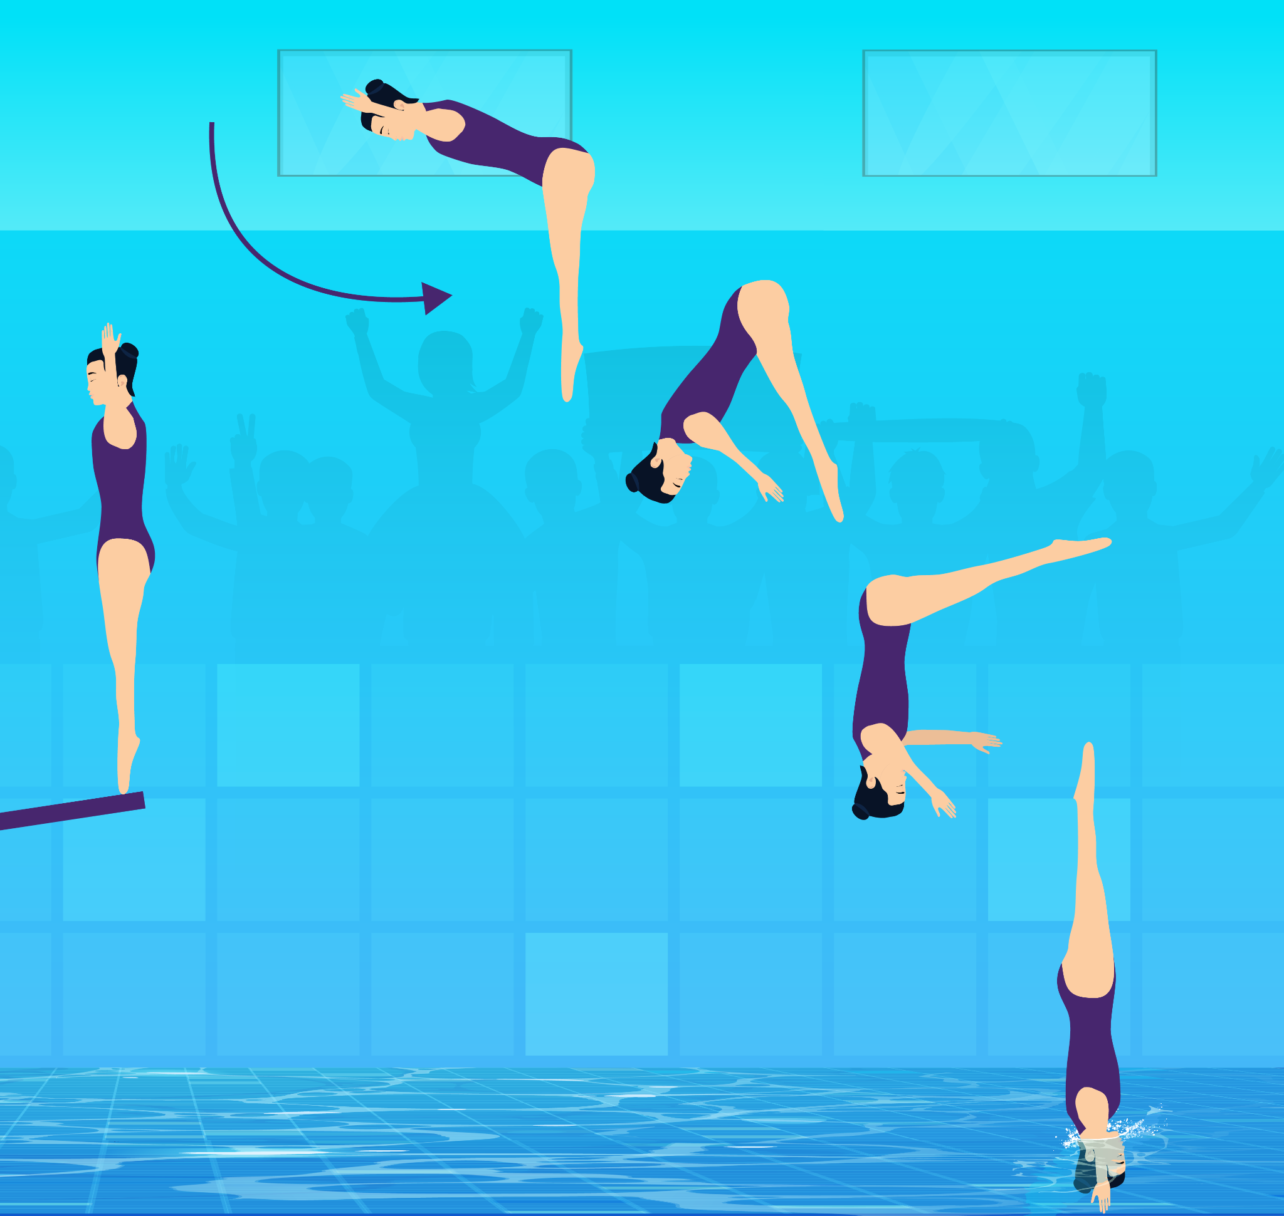
Clavados
¿En qué punto del cuerpo de los clavadistas podemos fijarnos para que el movimiento sea lo más parecido a una parábola?
Notes:
Haga notar a sus estudiantes que:
Los clavadistas realizan giros y piruetas en el aire, por lo que si nos fijamos únicamente en los pies o en la cabeza del clavadista, es posible que no describan una trayectoria parabólica. El punto del cuerpo de los clavadistas, cuya trayectoria se asemeja más a una parábola, es el centro de masa. Este punto está cerca del ombligo.

Slide 5
Clavados
En la pregunta final del video, ¿qué es lo que se quiere determinar?
Notes:
Asegúrese de que sus estudiantes reconozcan que el video invita a pensar en maneras de determinar la altura máxima que alcanza un clavadista y el momento en que eso ocurre.
Anime a sus estudiantes a plantear diversas alternativas para determinar la altura máxima y el momento en que ocurre durante los clavados. Puede destacar que una opción es buscar una expresión matemática que relacione la altura del clavadista con el tiempo, y luego analizarla para determinar el instante exacto en que se alcanza la altura máxima y el valor de dicha altura.

Slide 6
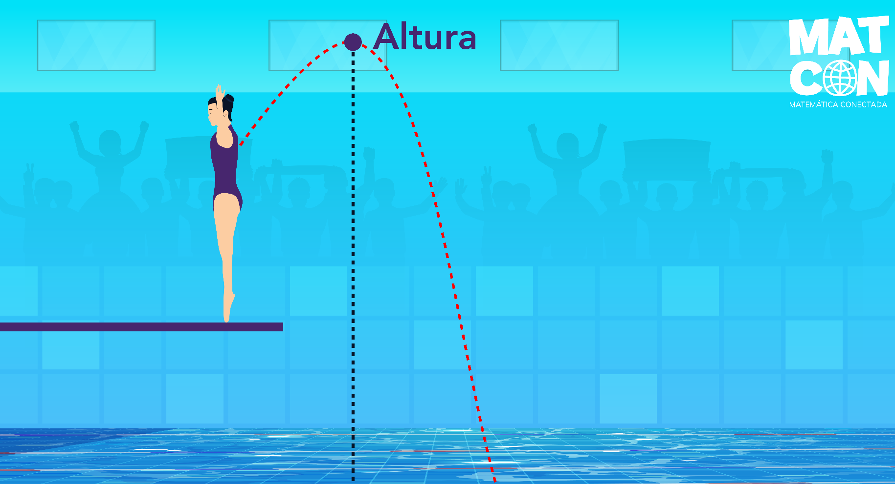
Problema
¿Cómo determinar el instante exacto en que se alcanza la altura máxima y el valor de dicha altura?
Notes:
Usualmente, para encontrar un modelo matemático se toman datos y prueban diferentes modelos algebraicos, como lineal, afín, cuadrático, que se ajusten a esos datos.
Como se pudo observar en el video, la trayectoria de los clavadistas es parabólica, lo que nos lleva a suponer que la relación entre altura y tiempo también sigue una forma parabólica. Esto nos lleva a pensar que un modelo cuadrático podría describir adecuadamente esta relación.
Una vez que encontremos una expresión matemática que modele la relación entre altura y tiempo, es necesario evaluar si dicho modelo se aproxima bien a datos obtenidos empíricamente.

Slide 7
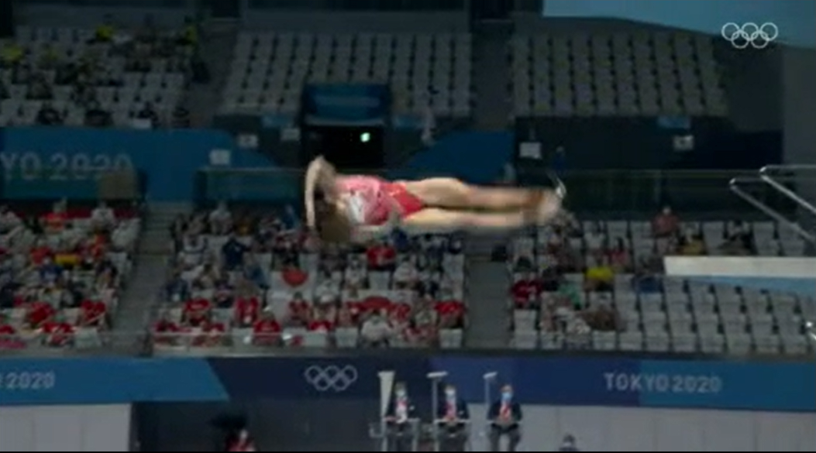
Clavados
Notes:
Imagen del preview del segundo video, correspondiente al salto de la clavadista Shi Tingmao

Slide 8
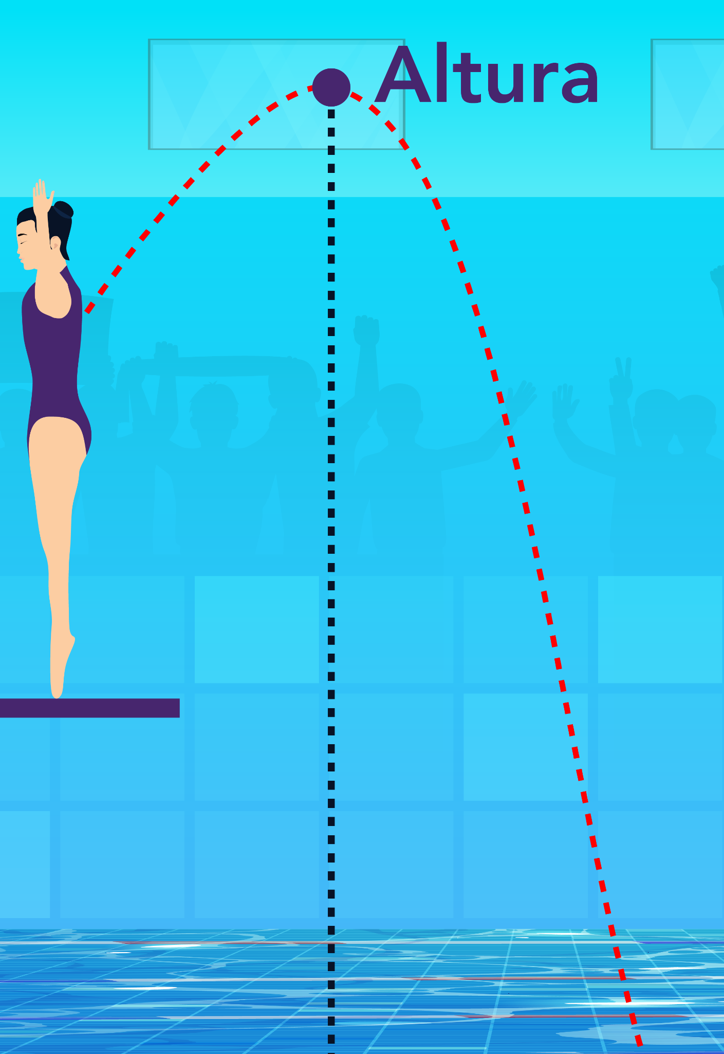
Clavados
¿Cómo podemos identificar gráficamente la altura máxima alcanzada por la clavadista? ¿Desde dónde se mide esa altura
Notes:
Indique que, para esta situación, identificamos la altura máxima como la mayor distancia vertical que alcanza la clavadista, medida desde la superficie del agua hasta su centro de masa.

Slide 9
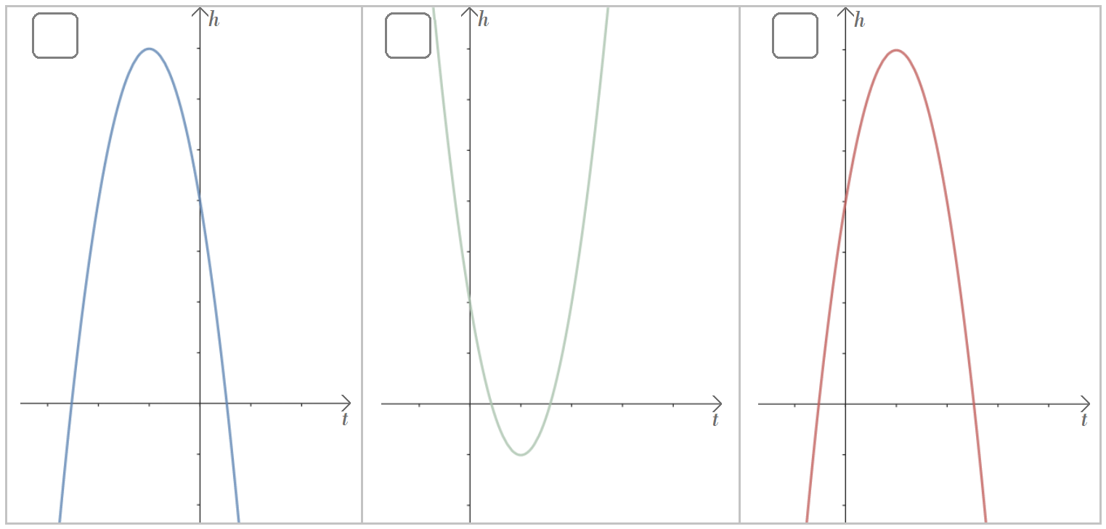
Actividad 1
De las gráficas que aparecen a continuación, ¿cuál elegirías para representar la relación entre altura y tiempo?

Slide 10
Actividad 1
2. Se recolectaron algunos datos del clavado realizado por Shi Tingmao en Tokio 2021:
La altura del trampolín es de 3 metros.
La clavadista mide 1,6 metros.
El salto tuvo una duración aproximada de 1,67 segundos.
A los 1,21 segundos la clavadista se encontraba a la misma altura que al inicio del salto.

Slide 11
Actividad 1
2. a) Utiliza los datos proporcionados para completar la siguiente tabla:
2. b) Ubica los puntos de la tabla sobre el gráfico del ítem 1 que seleccionaste.
Tiempo (s) | Altura (m)
0
1,21
1,67

Slide 12
Actividad 1
En t=0 , el centro de masa está a una altura de 3,8 metros , que corresponde a los 3 metros del trampolín, más la mitad de la altura de la clavadista, 0,8 metros.
De esta manera, la tabla queda:
Tiempo (s) | Altura (m)
0 | 3,8
1,21 | 3,8
1,67 | 0
Notes:
Asegúrese de que pongan especial atención en el centro de masa, ubicado cerca del ombligo de la clavadista, para determinar la altura en los momentos señalados en la tabla. Vuelva a mencionar que la expresión que se propuso para modelar la altura en función del tiempo, es de la forma h(t)=at^{2}+bt+c, donde a, b y c son constantes que representan los coeficientes del modelo.

Slide 13
Actividad 1
¿Cómo se puede determinar la expresión algebraica que modela el clavado utilizando los datos encontrados en la tabla?

Slide 14
Actividad 1
¿Cómo se puede determinar la expresión algebraica que modela el clavado utilizando los datos encontrados en la tabla?
Tiempo (s) | Altura (m)
0 | 3,8
1,21 | 3,8
1,67 | 0
Notes:
Se espera que algunos estudiantes, al observar los puntos ubicados sobre el gráfico de la función h(t) seleccionado en el ítem 1, propongan ideas como las siguientes:
Evaluar los valores de la tabla en la expresión h(t)=at^{2}+bt+c y obtener 3 ecuaciones.
Al evaluar la expresión en el punto (0 , 3,8), se obtiene que el valor de c es 3,8.
Utilizando las otras dos ecuaciones se puede formar un sistema de ecuaciones que, al ser resuelto, permitirá determinar los valores de a y b.

Slide 15
Actividad 2
Determina la expresión algebraica que modela la altura del clavado de Shi Tingmao en función del tiempo utilizando los datos de la tabla.
Notes:
Solicite a los estudiantes que evalúen los puntos y planteen el sistema de ecuaciones correspondiente, donde las incógnitas sean a y b. Destaque la importancia de evitar errores de aproximación, escribiendo todas las cifras decimales. Cuando concluyan, pídales que compartan su desarrollo en la pizarra.

Slide 16
Actividad 2
Respuestas:
$h\left(0\right)=3,8$
$a⋅0^{2}+b⋅0+c=3,8$
$c=3,8$

Slide 17
Actividad 2
Respuestas:
$h\left(1,21\right)=3,8$
$a⋅{\left(1,21\right)}^{2}+b⋅\left(1,21\right)+3,8=3,8$
${\left(1,21\right)}^{2}⋅a+\left(1,21\right)⋅b=3,8−3,8$
$1,4641⋅a+1,21⋅b=0$
$$h\left(1,67\right)=0$$
$$a⋅{\left(1,67\right)}^{2}+b⋅\left(1,67\right)+3,8=0$$
${\left(1,67\right)}^{2}⋅a+\left(1,67\right)⋅b=−3,8$
$2,7889⋅a+1,67⋅b=−3,8$

Slide 18
Actividad 2
De esta forma queda el sistema de ecuaciones:
Notes:
Plantee a sus estudiantes que el sistema de ecuaciones que permite encontrar los valores de a y b contiene valores decimales, lo que puede hacer que sea laborioso resolverlo mediante métodos algebraicos y que la aproximación de los valores podría resultar en pérdida de precisión en los resultados. Dependiendo de los recursos con que cuentan sus estudiantes y el tiempo de gestión, puede optar por las siguiente alternativas:
Entregar directamente la solución a=-4,95 y b=5,99.
Usar la Calculadora Gráfica de GeoGebra (https://www.geogebra.org/calculator) como una herramienta adicional. Se puede mostrar a las y los estudiantes cómo ingresar las ecuaciones y encontrar la solución del sistema de ecuaciones haciendo clic en el punto de intersección de las rectas, como se muestra en la siguiente imagen:

Slide 19
Actividad 2
Escriban la expresión que describe la altura de la clavadista en función del tiempo, utilizando los valores de a, b y c determinados previamente.
Notes:
h(t)=-4,95 t^{2}+5,99 t +3,8

Slide 20
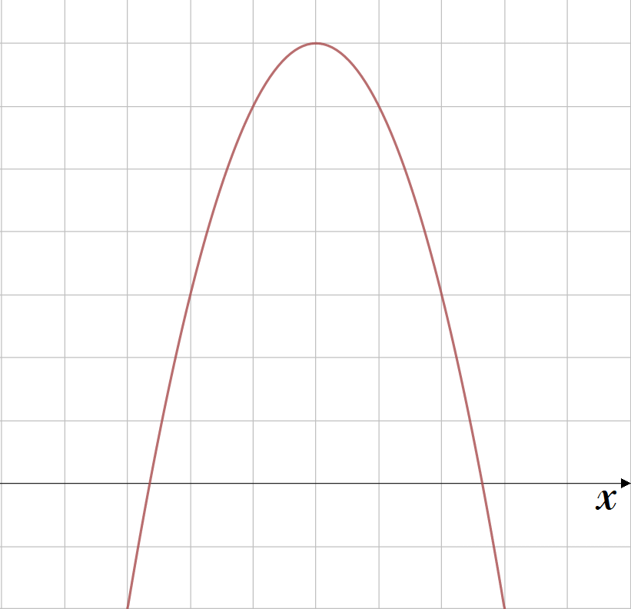
Actividad 2
Ahora que tenemos la función que modela la altura de la clavadista en función del tiempo, ¿cómo la podemos utilizar para determinar la altura máxima alcanzada?
Notes:
Proponga a sus estudiantes analizar el gráfico de una función cuadrática similar a la que han encontrado, con el propósito de determinar dónde se encuentra el punto máximo. Presente un gráfico como el siguiente

Slide 21
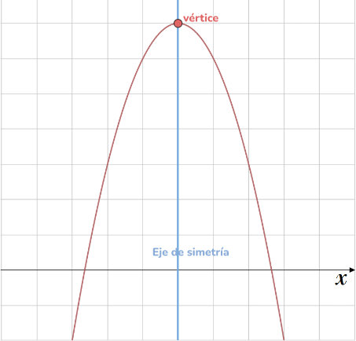
Actividad 2
Notes:
Pídales que ubiquen el vértice en el gráfico y describan el punto. Se espera que reconozcan que el vértice se encuentra sobre el eje de simetría que divide al gráfico en dos partes iguales y refleja puntos simétricos a ambos lados

Slide 22
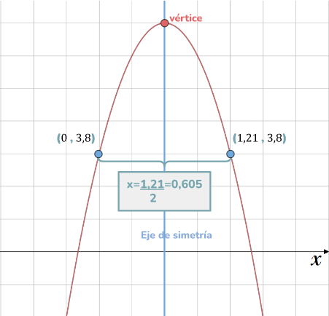
Actividad 2
Notes:
Luego, hágales notar que, en el gráfico de la función que modela la altura de la clavadista se pueden distinguir dos puntos simétricos: (0 , 3,8) y (1,21 , 3,8). En consecuencia, el vértice se encuentra a la mitad de estos puntos respecto al eje x. Muestre el siguiente gráfico:

Slide 23
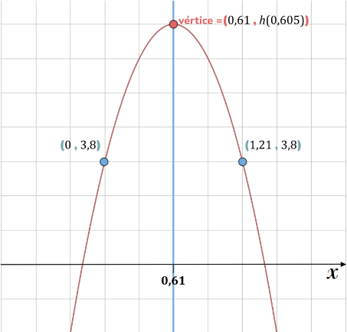
Actividad 2
Notes:
Guíe a sus estudiantes para que concluyan que, teniendo la primera coordenada, la segunda la pueden obtener evaluando h(t) en t=0,605.

Slide 24
Actividad 2
Respuestas:
$h\left(t\right)=−4,95t^{2}+5,99t+3,8$
$$h\left(0,61\right)=−4,95{⋅\left(0,605\right)}^{2}+5,99⋅0,605+3,8$$
$h\left(0,61\right)=−4,95⋅(0,366025)+3,62395+3,8$
$h\left(0,61\right)=−1,81182375+3,62395+3,8$
$h\left(0,61\right)=5,61212625$
$$h\left(0,61\right)≈5,61$$

Slide 25
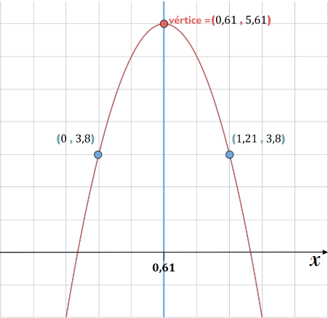
Actividad 2
Así obtienen las coordenadas del vértice, (0,65 , 5,61).
Notes:
Asegúrese de que sus estudiantes concluyan que del vértice encontrado es posible estimar que la altura máxima que alcanzó la clavadista en su salto es de 5,6 metros, aproximadamente. Recuerde a sus estudiantes que:
Eligieron un modelo cuadrático para la relación entre la altura y el tiempo sin tener certeza si este tipo de modelo podría ajustarse bien a la situación.
Ahora que ya disponemos del modelo, es necesario revisar qué tan bien modela la situación real.
Para ello, comparamos el valor de la altura máxima que obtuvimos con el modelo encontrado con el que se obtiene a partir del video.

Slide 26
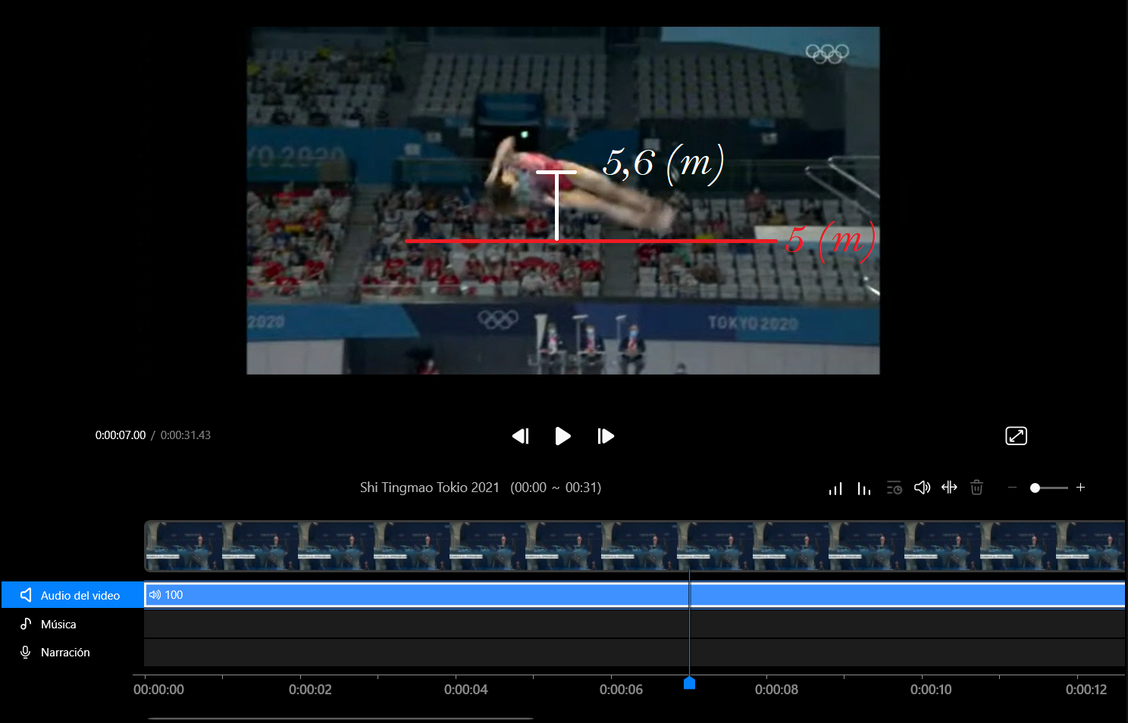
Actividad 2
Notes:
Dado que la altura observada en el video coincide con el valor obtenido con la función h(t), es posible suponer que el modelo encontrado permite describir adecuadamente la relación entre altura del salto y el tiempo transcurrido.

Slide 27
Conclusiones
Identificamos que la trayectoria del salto de la clavadista tiene forma parabólica si nos enfocamos en el centro de masa de la deportista.
Nos fijamos en la trayectoria parabólica de la clavadista para suponer que la relación entre altura y tiempo, se podría modelar adecuadamente con una función cuadrática:
A partir de algunos datos del salto determinamos algebraicamente los valores de a, b y c, lo que nos permitió encontrar un modelo.
$$h\left(t\right)=at^{2}+bt+c$$
Notes:
h(t)=at^{2}+bt+c.

Slide 28
Conclusiones
Analizamos gráficamente dónde se ubica el vértice de una función cuadrática como la que obtuvimos, reconociendo que se encuentra sobre el eje de simetría de la parábola.
Con los dos puntos simétricos que teníamos en la tabla pudimos determinar las coordenadas del vértice de la función que encontramos.
Finalmente, comparamos la altura máxima que predecimos con la función con el valor de la altura máxima de la clavadista obtenida del video.

Slide 29
Clavados

